Slide 1

Erişkinlerde Temel Yaşam Desteği ve OED’nin Birlikte Uygulanması

Slide 2
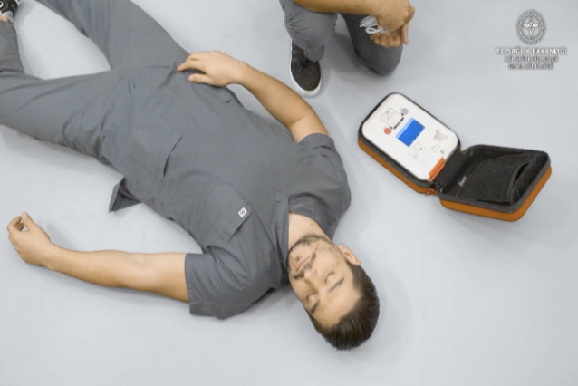
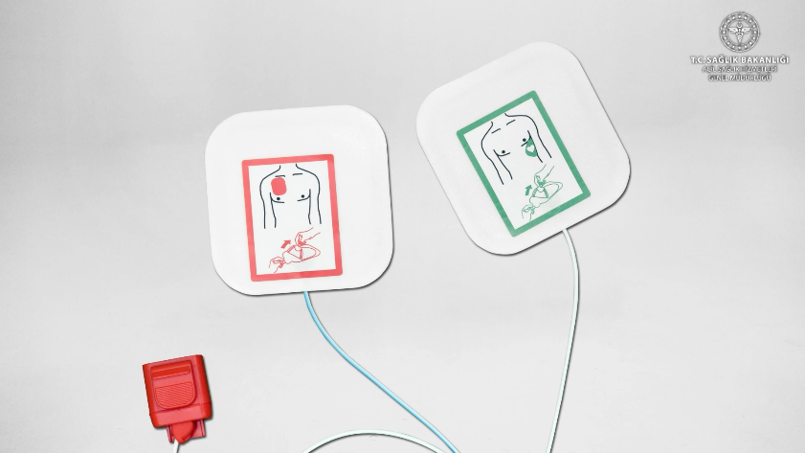
Erişkinlerde Temel Yaşam Desteği ve OED’nin Birlikte Uygulanması
8- Otomatik Eksternal Defibrilatör (OED) ulaşıldığında;
OED’yi hasta/yaralının yanına uygun şekilde (yatay konumda) yerleştirir.
OED kapağı açıldığında otomatik olarak açılan bir model değil ise açma düğmesine basarak cihazı çalıştırır.
Cihazın yaptığı sesli ve/veya görsel komutları takip ederek yetişkin hasta pedlerini paketinden çıkarır.
Pedler OED’ye takılı değil ise takar.

Slide 3
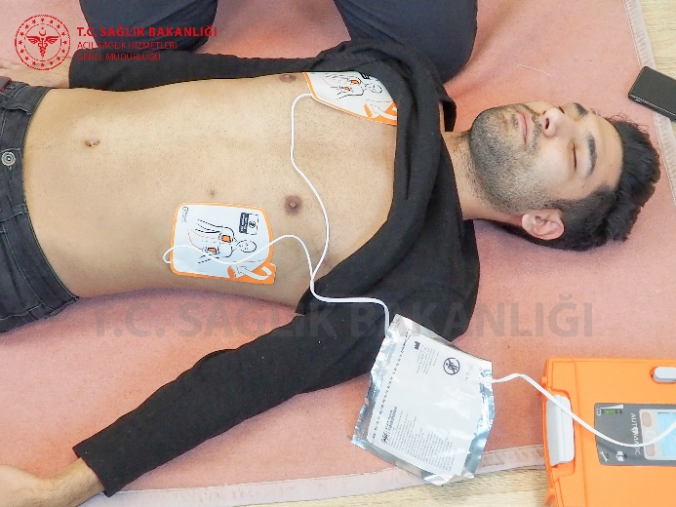
Erişkinlerde Temel Yaşam Desteği ve OED’nin Birlikte Uygulanması
Pedleri, göğsün neresine yerleştirilmesi gerektiğini gösteren şemaya uygun olarak (pedlerden birini göğüs kemiğinin sağına, köprücük kemiğinin hemen altına ve sağ meme başının üstüne, diğer pedi ise göğsün sol tarafına, meme başının soluna ve alt kaburga sınırının üzerine) çıplak göğse sıkıca yerleştirir.

Slide 4
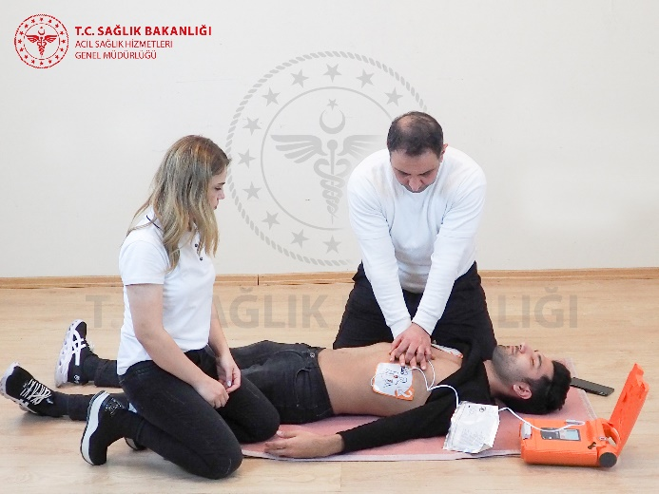
Erişkinlerde Temel Yaşam Desteği ve OED’nin Birlikte Uygulanması
İki ilk yardımcı var ise; birisi göğse pedleri yerleştirirken diğeri Temel Yaşam Desteğine devam eder.
Pedlerin hasta/yaralının göğsünde birbirine değmediğinden emin olur.
OED kalp ritmini analiz ederken, hasta/yaralıya dokunmaz ve çevredekileri de hasta/yaralıya dokunmamaları için yüksek sesle uyarır (cihazın sesli yönlendirmesi bunu size söyler).

Slide 5
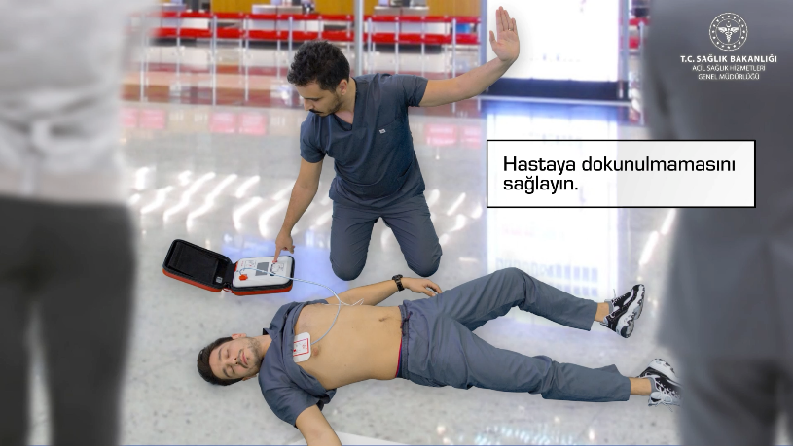
Erişkinlerde Temel Yaşam Desteği ve OED’nin Birlikte Uygulanması
Şok verilecekse;
Hasta/yaralıya dokunmaz ve kimsenin de dokunmasına izin vermez.
Cihazın yönlendirmelerini takip eder (OED tam otomatik ise şoku kendisi verir, yarı otomatik ise cihaz düğmeye basmanızı ister).
Şok sonrası “Temel Yaşam Desteğine” başlar.
Şok gerekli değil ise;
Cihazın yönlendirmelerini takip eder.
Temel Yaşam Desteğine başlar.

Slide 6
Erişkinlerde Temel Yaşam Desteği ve OED’nin Birlikte Uygulanması
9- OED ve Temel Yaşam Desteği uygulamasından sonra yaşam belirtisi (hareket, öksürük veya normal soluk alıp verme, gözlerin açılması gibi) gösteren hasta/yaralıya derlenme pozisyonu verir.
10- Kesinlikle cihazı kapatmaz ve pedleri çıkarmaz.

Slide 7


